Slide 1
GIS应用开发
Developing GIS Applications with ArcObjects using C#.NET
江西省研究生优质课程
主讲：兰小机 GIS博士、教授
Email : landcom8835@163.com
QQ ：305333315
      课件： ftp://218.87.136.94/

Slide 2
Chap.5 地图的组成 (6学时)
主要内容：
  Map对象
  图层对象
  地图显示（Map Display）
  PageLayout对象
  图形元素与框架元素
  MapGrid对象
  MapSurround对象

Slide 3
§ 5.1 Map对象
地图对象(Map object)是显示和操作地图数据的容器。地图对象上能显示的图形有两类：地理数据和元素。
  地理数据包括矢量类型的要素数据、栅格数据、Tin数据等，这些数据都保存在Geodatabase或数据文件如shapefile中。
  元素分为两类：图形元素和框架元素。图形元素可以显示出来，而框架元素充当了“容器”的角色。在ArcMap中可以使用“Draw”工具在Map上直接绘制矩形、圆形、文本等对象，在布局视图上也可以给地图添加指北针、图例、比例尺等图形对象，这些都是图形元素。

Slide 4
Map对象有双重身份，一方面是数据的管理容器，可以加载地理数据和图形元素，扮演了数据管理器的角色，另一方面它又可以让用户看到这些数据，即扮演了数据显示的角色。当加载数据到Map对象的时候，Map对象是数据的管理者；当改变视图范围、刷新地图的时候它是数据的显示者。
地图对象中的所有图层共享相同的空间参考。第一个载入的图层的空间参考被自动地设置为地图对象的空间参考 。新载入的图层，如果它们的空间参考与地图的空间参考不同，会被投影到地图的空间参考。
ArcMap中的Map是由文档对象(MxDocument)控制的。

Slide 5
Map类的主要接口有：
  IMap
  IActiveView
  IViewManager
  IActiveViewEvents
  IGraphicsContainer
  IMapBookmark
  ITableCollection

Slide 6
§ 5.1.1 IMap与IActiveView接口
IMap接口是有关地图操作任务的起点，它主要用于管理Map对象中的layer对象、要素选择集、MapSurround对象、标注引擎和空间参考等对象。

Slide 7
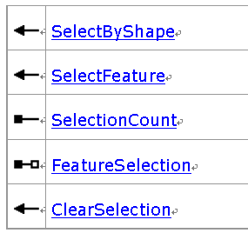
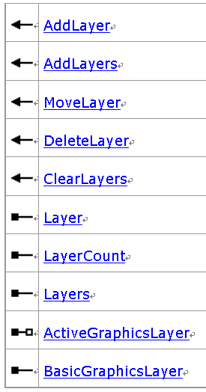
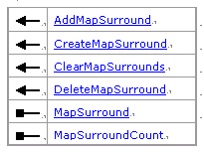

Slide 8
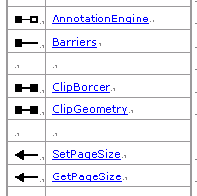
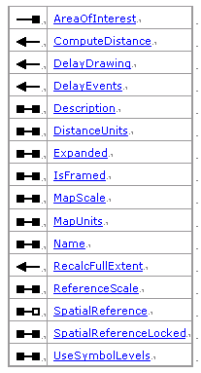

Slide 9
public void DelayEvents ( bool delay );
  当DelayEvents 设置为TRUE 时， 不会触发IActiveViewEvents::SelectionChanged事件。这一方法典型情况下用于地图选择集改变时。当DelayEvents 设置为FALSE时，向地图选择集中每添加或移出一个要素，都会触发一次IActiveViewEvents::SelectionChanged事件； 相反, 将DelayEvents 设置为TRUE 时，当整个选择操作完成时仅触发一次该事件，以提高系统性能。

Slide 10
MapSelection
  IEnumFeature
  IEnumFeatureSetup
  ISelection
public ISelection FeatureSelection {get; set;}
  ArcMap有两种不同的选择集：要素选择集和元素选择集，并使用两个不同的对象来表达这两种不同的选择集，且都实现了ISelection 接口；此外，要素选择集还实现了IEnumFeature接口，元素选择集实现了IEnumElement 接口；ISelection 接口用于剪贴板(clipboard)类型的操作， IEnum(IEnumFeature和IEnumElement )接口用于遍历集合中的条目(Item).
  IMap.FeatureSelection属性返回ISelection类型的对象，但可通过接口查询访问IEnumFeature接口，且通常也是这么做的。 但是，如果通过IActiveView.Selection属性获得选择集，这个选择集不是元素选择集就是要素选择集，这取决于哪个处于活动状态。使用 IMap.FeatureSelection属性可以确保获得对要素选择集的引用。
  每个要素图层都有一个ISelectionSet，但 IEnumFeature是将地图对象中的所有要素图层作为一个整体来操作 ，不能通过IEnumFeature 遍历属于单个要素图层中的要素。

Slide 11
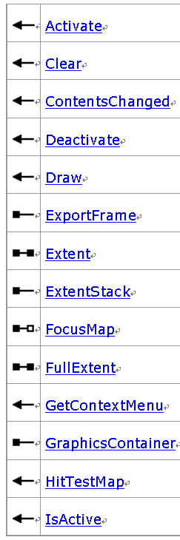
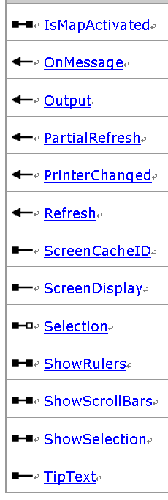
IActiveView接口定义了Map对象的数据显示功能。在ArcObjects中，有4个对象实现了这个接口，即PageLayout、Map、Globe和Scene。
在ArcMap中，IMxDocument::ActiveView拥有当前活动视图对象的一个指针。
  如果处于布局视图状态，那么IMxDocument::ActiveView返回的IActiveView对象是指向PageLayout对象的；
  如果处于在数据视图状态，那么这个属性就会返回一个当前使用的Map对象的指针。

Slide 12
IActiveView:: Extent属性返回Map对象当前视图的范围，它是一个Envelope对象。FullExtent属性则可以返回视图的全图范围，因此要显示整幅地图的代码为：
  //将地图的当前范围设置为全图范围
  pActiveView.Extent = pActiveView.FullExtent;
  pActiveView.Refresh();
IActiveView::ScreenDisplay属性指向当前视图的ScreenDisplay对象。每一个视图对象都有一个ScreenDisplay对象用于控制视图的图形绘制工作。
IActiveView::PartialRefresh方法可以让视图对象使用不同的方式来局部刷新以重绘地图。
  pActiveView.PartialRefresh(esriViewDrawPhase.esriViewGeoSelection, null, null)
Constant | Value | Description
esriViewNone | 0 | Draws nothing.
esriViewBackground | 1 | Draws the background.
esriViewGeography | 2 | Draws the geography.
esriViewGeoSelection | 4 | Draws the selected geography.
esriViewGraphics | 8 | Draws the annotation.
esriViewGraphicSelection | 16 | Draws the selected annotation.
esriViewForeground | 32 | Draws the foreground.
public void PartialRefresh ( esriViewDrawPhase phase, object Data, IEnvelope envelope );

Slide 13
Map对象的获取
  通过MapDocument获得Map对象
    IMapDocument pMapDocument = new MapDocumentClass
    pMapDocument.Open(path,null);
    IMap pMap = pMapDocument.get_Map(i);
  通过MxDocument获得Map对象
    m_application = hook as IApplication;
    IDocument document = m_application.Document;
    IMxDocument mapDocument = document as IMxDocument;
    IMap map = mapDocument .FocusMap;

Slide 14
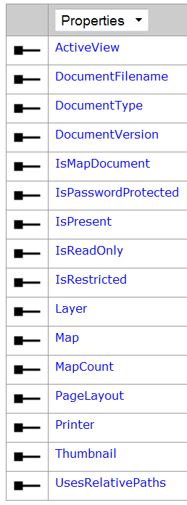
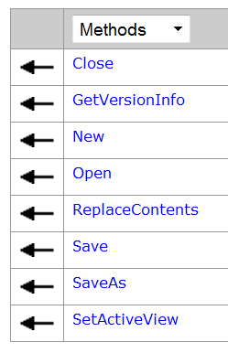
IMapDocument

Slide 15
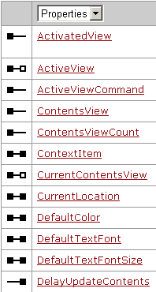
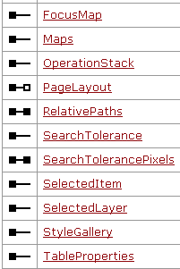
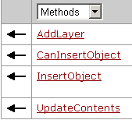
IMxDocument

Slide 16
  通过MapControl获得Map对象
    IMap pMap = axMapControl1.Map;
    IActiveView pActiveView= pMap as IActiveView;
    或 pActiveView = axMapControl1.ActiveView;
  通过PageLayoutControl获得Map对象
    IActiveView pActiveView = axPageLayoutControl1.PageLayout as IActiveView;
    或 pActiveView = axPageLayoutControl1.ActiveView;
    pMap = pActiveView.FocusMap;

Slide 17
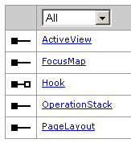
IHookHelper
在命令、工具类中获得Map对象
  IHookHelper m_hookHelper = null;
  IMap m_Map;
  IActiveView m_ActiveView;
  public override void OnCreate(object hook)
  { if (hook == null) return;
  m_hookHelper = new HookHelperClass();
  m_hookHelper.Hook = hook;
  m_Map = m_hookHelper.FocusMap;
  m_ActiveView = m_hookHelper.ActiveView;
  }

Slide 18
Performing map selection
When working with a map, selection can be managed at both the map level and the layer level.

Slide 19
private void SelectFeaturesPolygon( IMap pMap, IPolygon pPolygon)
  {
  ISelectionEnvironment pSelectionEnvironment = new SelectionEnvironmentClass(); pSelectionEnvironment.CombinationMethod = esriSelectionResultEnum.esriSelectionResultNew;
  pMap.SelectByShape(pPolygon, pSelectionEnvironment, false);
  }
The justOne parameter tells the search to stop once it has found one feature.

Slide 20
  IEnumFeature selectedFeatures = m_map.FeatureSelection as IEnumFeature;
  selectedFeatures.Reset();
  IFeature selectedFeature = selectedFeatures.Next();
  if (selectedFeature == null) return null;
  IFeatureClass featureClass = selectedFeature.Class as IFeatureClass;
  if (featureClass.ShapeType != esriGeometryType.esriGeometryPolyline) return null;
  IPolyline polyline = selectedFeature.ShapeCopy as IPolyline;
  txtLineLength.Text = polyline.Length.ToString();
  DrawSelectedFeature(polyline);

Slide 21
private void ClearMapSelection( IMap pMap)
  { pMap.ClearSelection(); }

Slide 22
private IEnumLayer GetLayers( IMap m_map)
  { UID uid = new UIDClass();
  //uid.Value = "{40A9E885-5533-11d0-98BE-00805F7CED21}";// IFeatureLayer
  uid.Value = "{E156D7E5-22AF-11D3-9F99-00C04F6BC78E}"; // IGeoFeatureLayer
  //uid.Value = "{6CA416B1-E160-11D2-9F4E-00C04F6BC78E}"; // IDataLayer
  if (m_map.LayerCount != 0)
  { IEnumLayer layers = m_map.get_Layers (uid, true);
  return layers;
  }
  return null;
  }
public IEnumLayer get_Layers (UID uid, bool recursive );
The layers in the map of the type specified in the uid. If recursive is true it will return layers in group layers.

Slide 23
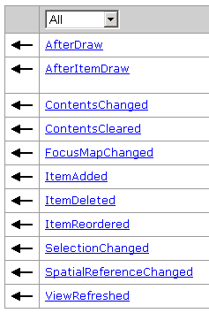
§ 5.1.2 IActiveViewEvents接口
IActiveViewEvents接口让Map对象可以监听与活动视图(ActiveView)相关的事件并做出相应的响应，例如AfterDraw、SelectionChanged等。

Slide 24

AfterDraw | Fired after the specified phase is drawn.
AfterItemDraw | Fired after an individual view item is drawn. Example: view items include layers in a map or elements in a page layout.
ContentsChanged | Fired when the contents of the view changes.
ContentsCleared | Fired when the contents of the view is cleared.
FocusMapChanged | Fired when a new map is made active.
ItemAdded | Fired when an item is added to the view.
ItemDeleted | Fired when an item is deleted from the view.
ItemReordered | Fired when a view item is reordered.
SelectionChanged | Call this function to fire the selection changed event.
SpatialReferenceChanged | Fired when the spatial reference is changed.
ViewRefreshed | Fired when view is refreshed before draw happens.

Slide 25
public event AfterDrawEventHandler AfterDraw
  public delegate void AfterDrawEventHandler ( IDisplay Display, esriViewDrawPhase phase);
public event AfterItemDrawEventHandler AfterItemDraw
  public delegate void AfterItemDrawEventHandler ( short Index, IDisplay Display, esriDrawPhase phase);

Slide 26
许多组件类实现了IActiveViewEvents 接口，不同的组件类触发的事件也有所不同。如Map 对象不会触发FocusMapChanged事件，但PageLayout对象触发该事件；当从Map对象中去除一个图层时， Map对象会触发ItemDeleted事件，当从PageLayout对象中删除元素如地图框架或图形元素时， PageLayout对象也会触发ItemDeleted事件。
The AfterItemDraw event will only be fired when the IViewManager::VerboseEvents property is set to True. By default, this property is set to False.

Slide 27
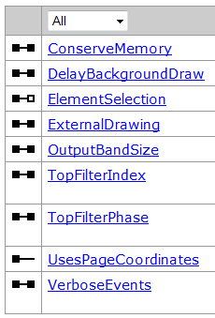
IViewManager
One commonly used property managed by the IViewManager interface is VerboseEvents. When VerboseEvents is set to False, the default, IActiveViewEvents::AfterItemDraw, is not fired. To listen for this event, you must set VerboseEvents equal to True.

Slide 28
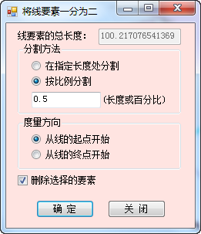
将线要素一分为二
点击菜单或命令,弹出如图界面,在地图上选择线要素,其长度会自动显示在界面中. 这需要使用IActiveViewEvents中的SelectionChanged.

Slide 29
  IActiveViewEvents_Event activeViewEvent = null;
  IActiveViewEvents_SelectionChangedEventHandler mapSelectionChanged;
  private void SetupEvents()
  {
  activeViewEvent = m_activeView as IActiveViewEvents_Event;
  activeViewEvent.SelectionChanged += new IActiveViewEvents_SelectionChangedEventHandler(OnMapSelectionChanged);
  }

Slide 30
public void OnMapSelectionChanged()
  {
  selectedFeature = GetSelectedFeature();
  }

Slide 31
private IFeature GetSelectedFeature()
  { IEnumFeature selectedFeatures = m_map.FeatureSelection as IEnumFeature;
  selectedFeatures.Reset();
  IFeature selectedFeature = selectedFeatures.Next();
  if (selectedFeature == null) return null;
  IFeatureClass featureClass = selectedFeature.Class as IFeatureClass;
  if (featureClass.ShapeType != esriGeometryType.esriGeometryPolyline) return null;
  IPolyline polyline = selectedFeature.ShapeCopy as IPolyline;
  txtLineLength.Text = polyline.Length.ToString();
  DrawSelectedFeature(polyline);
  return selectedFeature;
  }

Slide 32
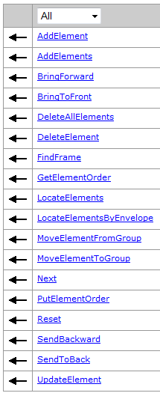
§ 5.1.3 IGraphicsContainer接口
IGraphicsContainer 用于管理Map中的元素对象。

Slide 33
AddElement方法用于将一个元素放入Map对象中, 下面是一个添加元素的例子:
  IGraphicsContainer pGraphicsContainer = pMap as IGraphicsContainer ;
  //定义一个line类型的Element
  ILineElement pLineEle = new LineElementClass();
  //设置这个Element的符号对象
  pLineEle.Symbol = pSymbol;
  IElement pEle = pLineEle as IElement;
  //设置元素的几何形体对象属性
  pEle.Geometry = pGeo;
  //将元素添加到Map对象中
  pGraphicsContainer.AddElement(pEle, 0);
  pActiveView.PartialRefresh(esriViewDrawPhase.esriViewGraphics,null, null);
public void AddElement (IElement Element, int zorder );
The parameter zorder is currently not utilized by all of the IGraphicsContainer implementations and is typically set to 0 when calling this method.

Slide 34
IGraphicsContainer::DeleteElement方法用于删除Map对象中的一个给定的元素。 UpdateElement用于更新图形元素。
IGraphicsContainer::LocateElements方法是使用一个点来选择元素，它需要传入一个点对象和一个容差值，Map对象会将所有处于点容差周围的元素选择到。
LocateElementsByEnvelope方法，它和SelectByShape方法类同，是使用鼠标拖曳一个矩形区域，从而选择到这个区域内所有的元素。

Slide 35
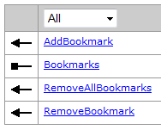
§ 5.1.4 IMapBookmarks接口
IMapBookmarks用于管理Map中的空间书签对象。
  public void AddBookmark (ISpatialBookmark bookmark);
  public IEnumSpatialBookmark Bookmarks {get;}
  public void RemoveAllBookmarks ();
  public void RemoveBookmark (ISpatialBookmark bookmark);

Slide 36
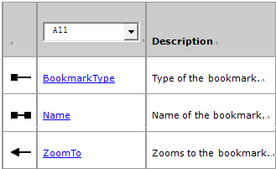
ISpatialBookmark
Classes that implement ISpatialBookmark:
  AOIBookmark: Used to create an Area of Interest bookmark
  FeatureBookmark: Used to save the areas of interest by selecting features in the map.

Slide 37
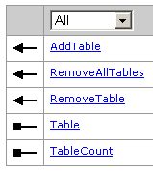
§ 5.1.5 ITableCollection接口
ArcMap除了可以添加地理数据外还能够添加纯属性表，加入属性表是为了和要素类等对象进行关联和连接。
AddTable方法可以将一个table对象添加进Map对象；Table属性可以依据表的标识号获得特定的属性表，如：
  ITableCollection pTableCol = pMap as ITableCollection;
  ITable pTable = pTableCol.get_Table(0);
RemoveAllTables方法可以让pTableCol对象删除地图中的所有属性表，RemoveTable可以依据表的标识号删除某个属性表，TableCount则可以返回地图对象中所有的属性表的数目。

Slide 38
§ 5.2 图层对象
Map对象可以装载地理数据，这些数据是以图层的形式组织到地图对象的。
Layer对象本身没有包含数据，而仅仅是获得了数据的引用而已，是用于管理数据源的链接；此外图层中还保存着符号化信息(注记要素类除外)。在ArcObjects中，地理数据始终是保存在GeoDatabase或者地理文件中的。
ArcGIS中也可以在一个要素类上新建一个图层文件，即lyr文件，这个文件也是仅仅获取了地理数据的存储位置而已，而没有拥有数据。

Slide 39
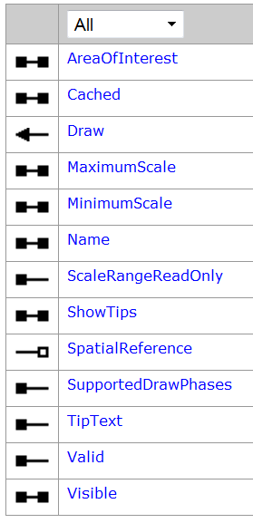
§ 5.2.1 ILayer接口
ILayer2
ILayer是所有图层类都实现了的一般接口，它定义了所有图层的公共方法和属性。
  public void Draw (
  esriDrawPhase DrawPhase,
  IDisplay Display,
  ITrackCancel TrackCancel );
  public bool ScaleRangeReadOnly {get;}
    Some layer types do not support a writeable MinimumScale or MaximumScale. Use this property to determine whether or not a layer supports this.
  Note: the ILayer interface has been superseded by ILayer2.
New

Slide 40
§ 5.2.2 要素图层FeatureLayer
要素数据是GIS中最常使用的数据类型之一，它可以用于表示离散矢量对象的信息。
  IFeatureLayer2
  IGeoFeaturelayer
  IGeoDataset
  IFeatureSelection
  IFeatureLayerDefinition
  ILayerFields
  IIdentify

Slide 41
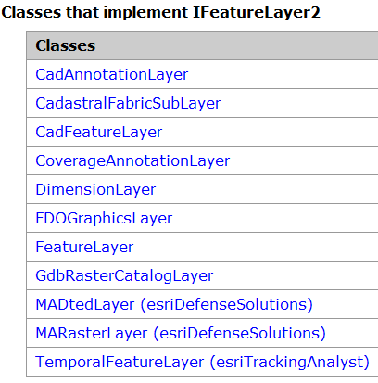
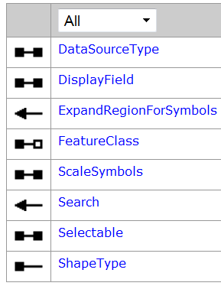
§ 5.2.2.1 IFeatureLayer2接口
IFeatureLayer2接口用于管理要素图层的数据源，即要素类(Featureclass)。IFeatureLayer2::DataSourceType属性返回要素图层的数据源的类型.
(New)
(New)

Slide 42
Layer Type | Value
Personal Geodatabase | "Personal Geodatabase Feature Class"
SDE | "SDE Feature Class"
Shapefile | "Shapefile Feature Class"
ArcInfo or PC ArcInfo Coverage (annotation) | "Annotation Feature Class"
ArcInfo or PC ArcInfo Coverage (point) | "Point Feature Class"
ArcInfo or PC ArcInfo Coverage (line) | "Arc Feature Class"
ArcInfo or PC ArcInfo Coverage (polygon) | "Polygon Feature Class"
Edge | "StreetMap Feature Class"
CAD (annotation) | "CAD Annotation Feature Class"
CAD (point) | "CAD Point Feature Class"
CAD (line) | "CAD Polyline Feature Class"
CAD (polygon) | "CAD Polygon Feature Class"

Slide 43
IFeatureLayer2.DisplayField Property
  public string DisplayField {get; set;}
  Usually this field name contains the string "name", or is the first string field found in the layer's attributes. This field is used to show map tips for the layer.

Slide 44
  IFeatureCursor featureCursor = pFeatureLayer.Search(queryFilter, false);
  IFeature feature = featureCursor.NextFeature();
public IFeatureCursor Search ( IQueryFilter queryFilter, bool recycling );
  Recycling specifies whether the resulting feature cursor will be recycling or non-recycling. Use True for recycling cursor and False for a non-recycling cursor.

Slide 45
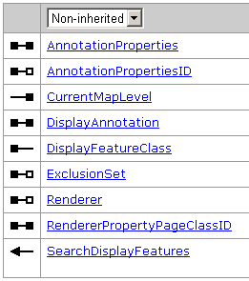
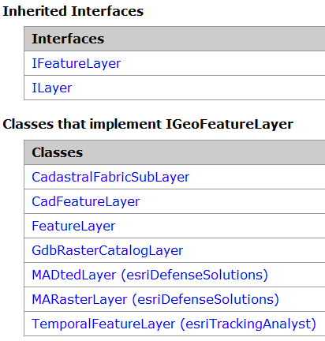
§ 5.2.2.2 IGeoFeaturelayer接口
IGeoFeaturelayer接口继承了ILayer和IFeatureLayer两个接口，用于控制要素图层中与地理相关的内容，例如要素的着色和标注等功能。
  public IFeatureCursor SearchDisplayFeatures (
  IQueryFilter queryFilter, bool recycling);
  Renderer属性用于设置图层的着色对象；
  DisplayAnnotation属性可以设置要素图层是否出现标注，当它为true的时候，用户可以在这个要素图层上依据要素类的某个字段进行标注。

Slide 46
private void Renderer()
  { IGeoFeatureLayer pGeoFeatureL = (IGeoFeatureLayer)layer2Symbolize;
  IFeatureClass featureClass = pGeoFeatureL.FeatureClass;
  //找出rendererField在字段中的编号
  int lfieldNumber = featureClass.FindField(strRendererField);
  IClassBreaksRenderer m_classBreaksRenderer = CreateClassBreaksRenderer(featureClass, strClassifyMethod);
  if (m_classBreaksRenderer == null) return;
  pGeoFeatureL.Renderer = (IFeatureRenderer) m_classBreaksRenderer; m_activeView.PartialRefresh(esriViewDrawPhase.esriViewGeography, null, m_activeView.Extent);
  }

Slide 47
§ 5.2.2.3 IGeoDataset接口
IGeoDataset接口仅有两个属性，用于管理地理要素集的范围和空间参考。
  Extent可以返回当前数据集的范围，是一个IEnvelope类型的对象；
  SpatialReference属性则可以让用户获得这个数据集的空间参考。
所有的图层和数据集实现了该接口。

Slide 48

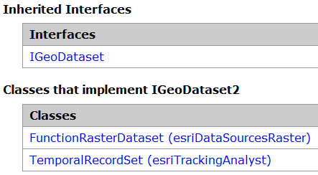
IGeoDataset2
 |  | Description
 | Extent | The extent of the GeoDataset.
 | GeodataXform | The geodata transformation of the GeoDataset.
 | NativeExtent | The native extent of the GeoDataset (before transformation applied).
 | NativeSpatialReference | The native spatial reference of the GeoDataset (before transformation applied).
 | SpatialReference | The spatial reference of the GeoDataset.

Slide 49
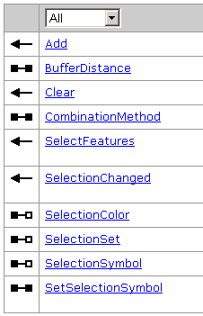
§ 5.2.2.4 IFeatureSelection接口
IFeatureSelection接口负责管理一个图层中的要素的选择集的方法和属性。
  IFeatureSelection接口的Add方法可以把本图层上的一个要素添加到图层的选择集中；SelectFeatures方法则可以使用一个过滤器把符合要求的要素放入图层的选择集中；Clear方法用于清除图层要素选择集。

Slide 50
IFeatureLayerSelectionEvents
  FeatureLayerSelectionChanged Occurs when the selection changes.
ILayerEvents
  VisibilityChanged Occurs when layer visibility changes.

Slide 51
private void SelectLayersFeatures (IFeatureLayer pFeatureLayer, string WhereClause)
  { IFeatureSelection pFeatureSelection = pFeatureLayer as IFeatureSelection;
  if (pFeatureSelection == null) return;
  IQueryFilter pQueryFilter = new QueryFilterClass();
  pQueryFilter.WhereClause = WhereClause;
  pFeatureSelection . SelectFeatures (pQueryFilter,esriSelectionResultEnum.esriSelectionResultNew, false);
  }
public void SelectFeatures (IQueryFilter Filter, esriSelectionResultEnum Method, bool justOne );
Constant | Value | Description
esriSelectionResultNew | 0 | Creates a new selection.
esriSelectionResultAdd | 1 | Adds to the current selection.
esriSelectionResultSubtract | 2 | Subtracts from the current selection.
esriSelectionResultAnd | 3 | Selects from the current selection.
esriSelectionResultXOR | 4 | Performs an 'exclusive or' with the current selection.

Slide 52
private void ClearLayerSelection (IFeatureLayer pFeatureLayer)
  {
  IFeatureSelection pFeatureSelection = pFeatureLayer as IFeatureSelection;
  if (pFeatureSelection == null) return;
  pFeatureSelection.Clear();
  }

Slide 53
在要素图层中SelectFeatures （IFeatureSelection）和Search（IFeatureLayer）要素的区别：
  要素图层的Search方法返回的是ICursor对象，它仅仅是一个指向要素的指针；
  使用IFeatureSelection::SelectFeatures方法，则符合要求的要素会被标记为“被选择的要素集”，这个选择集是一个ISelectionSet对象，可以用SelectionSet返回，如：
  IFeatureSelection pSel = pFeatureLayer as IFeatureSelection;
  ISelectionSet pSelectionSet = pSel.SelectionSet;

Slide 54
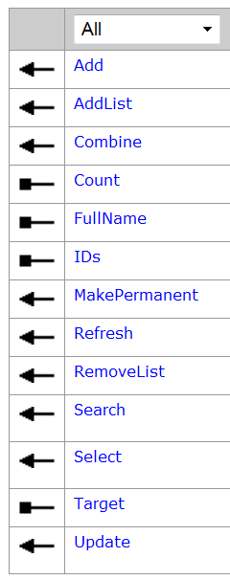
Note: the ISelectionSet interface has been superseded by ISelectionSet2. Please consider using the more recent version.
  ISelectionSet2
(新增)

Slide 55
§ 5.2.2.5 IFeatureLayerDefinition接口
IFeatureLayerDefinition接口定义了CreateSelectionLayer方法，可以将一个图层选择集中的要素转换为一个单独的要素图层。它要求四个参数：
  LayerName定义了新图层的名称;
  如果希望使用当前图层的要素选择集，需要设useCurrentSelection为TRUE；
  joinTableNames是一个可能与当前图层连接的表名称，使用这个方法同样也可以将连接表的数据放入新的图层中；
  DefinitionExpression可以用于设定一个选择过滤，将要素选择集中符合条件的要素放入新的图层。

Slide 56
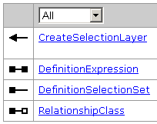
public IFeatureLayer CreateSelectionLayer (
string LayerName,
bool useCurrentSelection,
string joinTableNames,
string Expression );

Slide 57
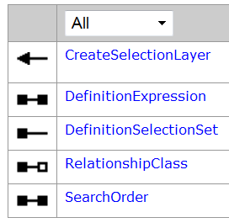
Note: the IFeatureLayerDefinition interface has been superseded by IFeatureLayerDefinition2. Please consider using the more recent version.
Constant | Value | Description
esriSearchOrderSpatial | 0 | Spatial query is applied first.
esriSearchOrderAttribute | 1 | Attribute query is applied first.

Slide 58
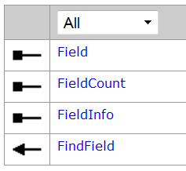
§ 5.2.2.6 ILayerFields接口
尽管要素图层的数据是保存在要素类中，获得要素类的字段需要从要素类着手，但是ArcObjects也提供了ILayerFields接口，可以直接获取一个要素图层的要素类字段结构。
ILayerFields
IFeatureLayer2

Slide 59
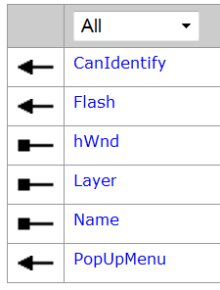
§ 5.2.2.7 IIdentify接口
IIdentify 接口只定义了Identify 方法：
  public IArray Identify (IGeometry pGeom);
  许多类实现了IIdentify 接口。对于地图图层的IIdentify 接口，Identify()方法返回 FeatureIdentifyObject 类型的对象数组。
  On a FeatureIdentifyObject, you can do a QI to the IIdentifyObj interface to get more information about the identified feature. The IIdentifyObj interface returns the window handle, layer, and name of the feature; it has methods to flash the feature in the display and to display a context menu at the Identify location.
IIdentifyObj接口

Slide 60
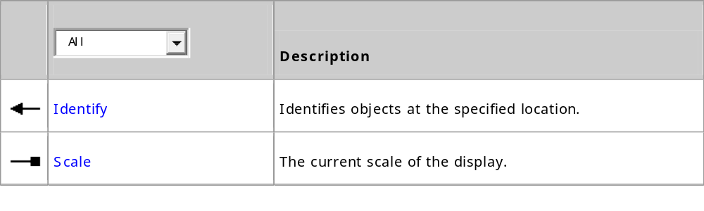
Note: the IIdentify interface has been superseded by IIdentify2. Please consider using the more recent version.
此外，可以使用ILayerEffects接口来管理一个图层的透明度，对比度和亮度。

Slide 61
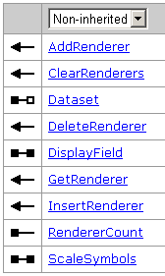
§ 5.2.3 TinLayer
TIN用于表达连续的表面，地表高程或温度梯度都可以使用TIN来表示。
ITinLayer接口继承自ILayer，定义了TIN如何在图层上显示的方法和属性。
  ITinLayer::Dataset显示了Tin图层的数据源
  ITinLayer::DisplayField是TinLayer图层的显示字段
  ITinLayer::AddRenderer方法可以加入一个着色对象

Slide 62
  ClearRenderers可以清除图层中所有的着色对象
  GetRenderer可以用一个索引值获得某个着色对象。
  在一幅TIN图中，有多种着色方法，ITinLayer::RendererCount则可以返回这些着色对象的数目。

Slide 63
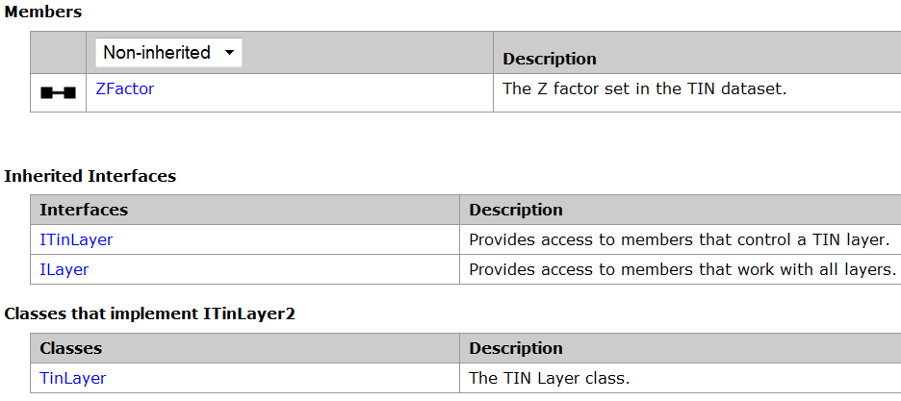
Note: the ITinLayer interface has been superseded by ITinLayer2. Please consider using the more recent version.

Slide 64
§ 5.2.4 通过地图文档访问地图和图层
Accessing maps and layers via the MxDocument
  static void AccessMapsAndLayersViaMxDocument( IMxDocument pMxDocument)
  { IMap pMap; IMaps pMaps = pMxDocument.Maps;
  for (int i = 0; i <= pMaps.Count - 1; i++)
  { pMap = pMaps.get_Item(i);
  Console.WriteLine(pMap.Name);
  IEnumLayer pEnumLayer = pMap.get_Layers(null, true);
  pEnumLayer.Reset();
  ILayer pLayer = pEnumLayer.Next();
  while (pLayer != null)
  { Console.WriteLine(pLayer.Name); pLayer = pEnumLayer.Next(); }
  } }

Slide 65
Accessing maps and layers via the MapDocument
  static void OpenMXDViaMapDocument(string path)
  { IMapDocument pMapDocument = new MapDocumentClass();
  if (pMapDocument.get_IsMapDocument(path))
  { pMapDocument.Open(path,null);
  IMap pMap;
  for (int i = 0; i <= pMapDocument.MapCount - 1; i++)
  { pMap = pMapDocument.get_Map(i);
  Console.WriteLine(pMap.Name);
  IEnumLayer pEnumLayer = pMap.get_Layers(null,true);
  pEnumLayer.Reset();
  ILayer pLayer = pEnumLayer.Next();
  while (pLayer != null)
  { Console.WriteLine(pLayer.Name); pLayer = pEnumLayer.Next(); }
  }
  } }

Slide 66
§ 5.2.5 往地图中加入CAD文件
Map对象可以载入多种格式的地理和非地理数据，其中也包括DWG文件。
在Map对象看来，DWG文件有两种不同形式：
  一是要素图层，保存的是矢量数据；使用与Featurelayer一样的方法来管理.
  另一种是看做栅格图像，可以作为地图背景使用，采用CadLayer对象来管理。

Slide 67
  当一个DWG文件被看做是要素图层的时候，一个DWG文件表现为一要素数据集，包含四种类型的要素类，即点、线、多边形和标注。这种区分并不是按照DWG文件本身的图层来划分的，而是简单地考虑DWG文件中的几何形体对象的类型。如果一个DWG文件中有多个线图层，那么它们将会无区别地合并在一个线要素图层中。
  点、线和多边形作为要素数据时，可以使用FeatureLayer对象，但CAD文件中的文字标注需要使用一个专门的标注图层CadAnnotationLayer。

Slide 68
Cad文件作为栅格数据处理
CadLayer是将一个CAD数据当作栅格类型而使用的数据图层，它可以作为地图的背景而显示，但是不能做地理分析。
这个对象实现了ICadLayer和ICadDrawingLayers两个接口，它们定义了将CAD文件作为栅格数据处理的属性、方法。

Slide 69
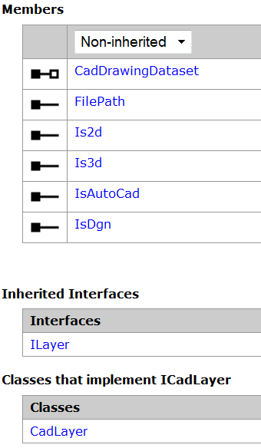
ICadLayer

Slide 70
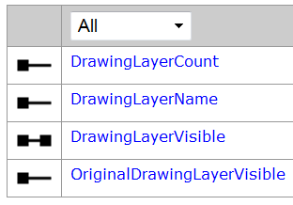
ICadDrawingLayers

Slide 71
下面的代码是将一个CAD文件添加到地图对象中去：
private void AddCADLayer()
  { IWorkspaceFactory pCadWorkspaceFactory = new CadWorkspaceFactoryClass();
  IWorkspace pWorkspace = pCadWorkspaceFactory.OpenFromFile(@"C:\arcgis\ArcTutor\Editor\ExerciseData\EditingCAD", 0);
  ICadDrawingWorkspace pCadDrawingWorkspace = pWorkspace as ICadDrawingWorkspace;
  ICadDrawingDataset pCadDataset = pCadDrawingWorkspace.OpenCadDrawingDataset("PARCELS.DWG");
  ICadLayer pCadLayer = new CadLayerClass();
  pCadLayer.CadDrawingDataset = pCadDataset;
  axMapControl1.AddLayer(pCadLayer,0);
  }
public IWorkspace OpenFromFile ( string fileName, int hWnd );
public ICadDrawingDataset OpenCadDrawingDataset ( string Name );

Slide 72
Cad文件作为要素数据集处理
CAD文件作为要素数据被读取的时候，使用的方法和IFeaturelayer是一样的，需要注意的是它是作为一个要素数据集的形式而存在的。
一个DWG文件在Map看来是一个要素数据集，其中的类简单分为点、线、面和文字标注四种类型，其中文字标注需要使用标注图层而不是要素图层。

Slide 73
下面的方法是把CAD文件当作要素数据集来获取，然后加入Map对象中。
private void AddCADFeatures()
  { IWorkspaceFactory pCadWorkspacefactory = new CadWorkspaceFactoryClass();
  IFeatureWorkspace pWorkspace= pCadWorkspacefactory.OpenFromFile(@"C:\arcgis\ArcTutor\Editor\ExerciseData\EditingCAD", 0) as IFeatureWorkspace;
  IFeatureDataset pFeatDataset = pWorkspace.OpenFeatureDataset("PARCELS.DWG");
  //pFeatClassContainer可以管理pFeatDataset中的每个要素集
  IFeatureClassContainer pFeatClassContainer;
  pFeatClassContainer = pFeatDataset as IFeatureClassContainer;
  IFeatureClass pFeatClass; IFeatureLayer pFeatLayer; int i;
public IFeatureDataset OpenFeatureDataset (string Name );

Slide 74
  //对CAD文件中的要素集进行遍历处理
  for( i = 0; i<= pFeatClassContainer.ClassCount - 1;i++)
  { pFeatClass = pFeatClassContainer.get_Class(i);
  if (pFeatClass.FeatureType == esriFeatureType.esriFTCoverageAnnotation)
  { //标注类型，必须设置为标注图层
  pFeatLayer = new CadAnnotationLayerClass();}
  else
  { //点线面类型
  pFeatLayer = new FeatureLayerClass(); }
  pFeatLayer.Name = pFeatClass.AliasName;
  pFeatLayer.FeatureClass = pFeatClass;
  axMapControl1.AddLayer(pFeatLayer,0);}}

Slide 75
§ 5.2.6 ZoomToLayer
public override void OnClick()
  { if (m_hookHelper.Hook is IMapControl3)
  {
  m_mapcontrol = m_hookHelper.Hook as IMapControl3;
  currentLayer = m_mapcontrol.CustomProperty as IFeatureLayer;
  m_activeView = m_mapcontrol.ActiveView;
  }
  if (m_activeView == null) return;
  m_activeView.Extent = ((IGeoDataset)currentLayer).Extent;
  m_activeView.PartialRefresh(esriViewDrawPhase.esriViewGeography, currentLayer, m_activeView.Extent);
  }

Slide 76
IActiveView

Slide 77
§ 5.2.7 LayerSelectable
public override void OnClick()
  {
  IFeatureLayer layer = (IFeatureLayer) m_mapControl.CustomProperty;
  if (m_subType == 1) layer.Selectable = true;
  if (m_subType == 2) layer.Selectable = false;
  }

Slide 78
public sealed class LayerSelectable : BaseCommand, ICommandSubType
{ private IMapControl3 m_mapControl;
private long m_subType;
public override void OnClick()
{IFeatureLayer layer = (IFeatureLayer) m_mapControl.CustomProperty;
if (m_subType == 1) layer.Selectable = true;
if (m_subType == 2) layer.Selectable = false;
}
public override void OnCreate(object hook)
{ m_mapControl = (IMapControl3) hook; }
public override bool Enabled
{ get
{ ILayer layer = (ILayer) m_mapControl.CustomProperty;
if (layer is IFeatureLayer)
{IFeatureLayer featureLayer = (IFeatureLayer) layer;
if (m_subType == 1) return !featureLayer.Selectable;
else return featureLayer.Selectable;
} else { return false; } }
}

Slide 79
public int GetCount()
{ return 2; }
public void SetSubType(int SubType)
{ m_subType = SubType; }
public override string Caption
{ get {
if (m_subType == 1) return "Layer Selectable";
else return "Layer Unselectable";
}
}
}

Slide 80
§ 5.2.8 所有图层可见
private void TurnAllLayersOn(IMap m_map)
  {
  ILayer layer = null;
  for (int i =0;i<m_map.LayerCount;i++)
  {
  layer = m_map.get_Layer(i);
  layer.Visible = true;
  }
  }

Slide 81
§ 5.3 地图显示（Map Display）
显示对象( Display objects )负责将地理要素或元素的几何形状等绘制到输出设备(屏幕、打印机或输出文件)中。有两类标准的显示对象：
  ScreenDisplay abstracts a normal application window. It implements scrolling and backing store (multiple backing layers are possible).
  SimpleDisplay abstracts all other devices that can be rendered to using a Windows Device Context, such as printers, metafiles, bitmaps, and secondary windows (dialog boxes and alert boxes).

Slide 82
§ 5.3.1 ScreenDisplay对象
ScreenDisplay是与一个窗体相联系的显示设备，除了管理窗体屏幕的显示属性外，还管理发生在显示背后的对象和行为，如缓存和屏幕变化等。
对于Map或PageLayout对象，可以通过IActiveView::ScreenDisplay属性获得ScreenDisplay 对象。
  IActiveView pActiveView = axMapControl1.ActiveView;
  IScreenDisplay screenDisplay = pActiveView.ScreenDisplay;

Slide 83
主要接口
ScreenDisplay类主要实现了IScreenDisplay3 接口，该接口继承了IScreenDisplay2、 IDisplay接口。
Use the IDisplay interface to draw points, lines, polygons, rectangles, and text on a device.
IScreenDisplay3 provides access to members that control Screen Display.
  Note: the IScreenDisplay interface has been superseded by IScreenDisplay2 .

Slide 84
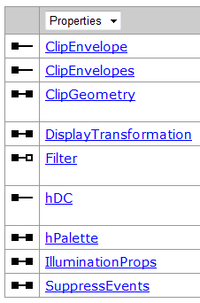
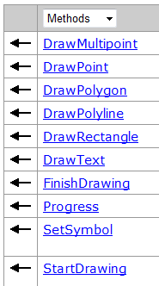
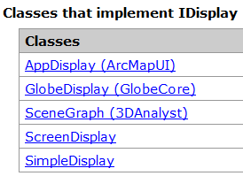
IDisplay
IDisplay

Slide 85
DrawPoint、DrawPolyline、DrawPolygon和DrawRectangle是在地图控件中经常使用于绘制几何对象的方法，除此以外还有一个DrawText可以用于在视图上绘制字符对象，所有的这些Draw方法在使用前都必须先使用StartDrawing方法，在绘制结束后需要使用FinishDrawing方法。使用这些Draw方法都需要传给要绘制的几何形体对象。
  这些Draw方法绘制的对象不能持久化，当使用Refresh后就不存在了。

Slide 86
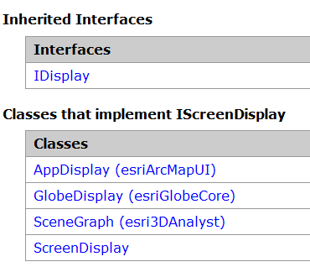
IScreenDisplay

Slide 87
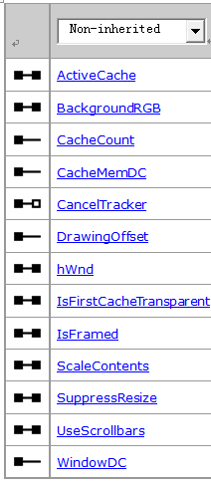
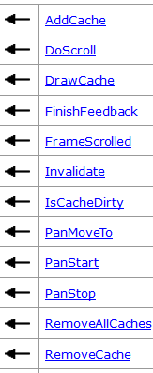
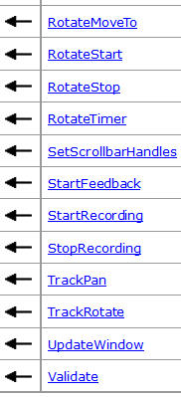
IScreenDisplay2
IScreenDisplay2
New
New
New
New
New

Slide 88
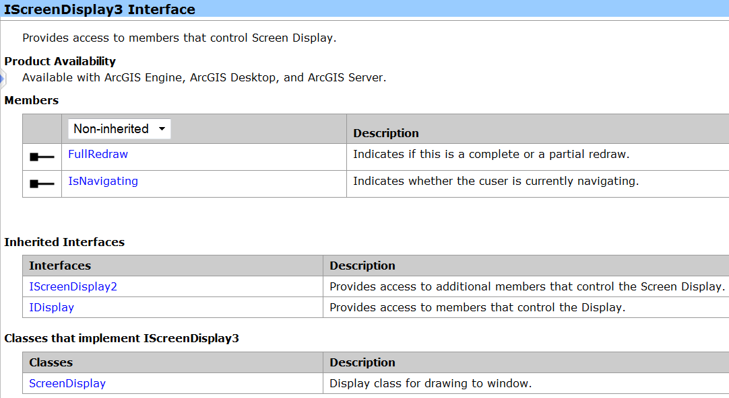
IScreenDisplay3

Slide 89
How to perform common display tasks
初始化(Initialization)
  当窗体创建的时候，创建一个ScreenDisplay 对象；
  创建一个或多个符号用于绘制几何形状；
  将应用程序的hWnd 传递给screenDisplay.hWnd；
  从ScreenDisplay对象获得其IDisplayTransformation ，并使用DisplayTransformation.Bounds、DisplayTransformation.VisibleBounds设置地图的全图范围和可见范围。

Slide 90
绘制(Drawing)
  显示对象定义了通用的IDraw 接口, 使得在任何的显示设备上绘制更容易。如果使用 IDraw 或IDisplay 来实现绘制，不用担心绘制到何种类型的设备。
  绘制由StartDrawing() 开始，FinishDrawing()结束。

Slide 91
  private IScreenDisplay m_screenDisplay = null;
  private ISimpleFillSymbol m_fillSymbol = null;
private void Form_Load(object sender, System.EventArgs e)
  { m_screenDisplay = new ScreenDisplayClass();
  m_screenDisplay.hWnd = (int)picture1.Handle ;
  m_fillSymbol = new SimpleFillSymbolClass();
  IEnvelope envelope = new EnvelopeClass();
  envelope.PutCoords(0, 0, 50, 50);
  m_screenDisplay.DisplayTransformation.Bounds = envelope;
  m_screenDisplay.DisplayTransformation.VisibleBounds = envelope;
  }

Slide 92
private void MyDraw(IDisplay display, int hDC)
  { // Draw from scratch.
  IDraw draw = (IDraw)display;
  draw.StartDrawing(hDC, (short)esriScreenCache.esriNoScreenCache);
  IPolygon poly = GetPolygon();
  ISymbol symbol = (ISymbol)m_fillSymbol;
  draw.SetSymbol(symbol);
  draw.Draw(poly);
  draw.FinishDrawing();
  }

Slide 93
private IPolygon GetPolygon()
  { IPolygon polygon = new PolygonClass();
  IPointCollection pointCollection = polygon as IPointCollection;
  IPoint point = new PointClass();
  point.PutCoords(20, 20);
  pointCollection.AddPoints(1, ref point);
  point.PutCoords(30, 20);
  pointCollection.AddPoints(1, ref point);
  point.PutCoords(30, 30);
  pointCollection.AddPoints(1, ref point);
  point.PutCoords(20, 30);
  pointCollection.AddPoints(1, ref point);
  polygon.Close(); return polygon;
  }

Slide 94
How to draw a polyline on the screen
public void DrawPolyline( IActiveView activeView)
  { if (activeView == null) return;
  IScreenDisplay screenDisplay = activeView.ScreenDisplay;
  screenDisplay.StartDrawing ( screenDisplay.hDC, (System.Int16)
  esriScreenCache.esriNoScreenCache); // Explicit Cast
  IRgbColor rgbColor = new ESRI.ArcGIS.Display.RgbColorClass();
  rgbColor.Red = 255;
  IColor color = rgbColor; // Implicit cast.
  ISimpleLineSymbol simpleLineSymbol = new SimpleLineSymbolClass();
  simpleLineSymbol.Color = color;

Slide 95
  ISymbol symbol = (Isymbol) simpleLineSymbol; .
  IRubberBand rubberBand = new RubberLineClass();
  IGeometry geometry = rubberBand.TrackNew(screenDisplay,
  symbol);
  screenDisplay.SetSymbol(symbol);
  screenDisplay.DrawPolyline(geometry);
  screenDisplay.FinishDrawing();
  }

Slide 96
新建一个线符号对象
public override void OnMouseDown(int Button, int Shift, int X, int Y)
  { pActiveView = m_hookHelper.ActiveView;
  pMap = m_hookHelper.FocusMap;
  IScreenDisplay screenDisplay = pActiveView.ScreenDisplay;
  ISimpleLineSymbol lineSymbol = new SimpleLineSymbolClass();
  IRgbColor rgbColor = new RgbColorClass(); rgbColor.Red = 255;
  lineSymbol.Color = rgbColor;
  IRubberBand rubberLine = new RubberLineClass();
  IPolyline pLine = (IPolyline)rubberLine.TrackNew(screenDisplay, (ISymbol)lineSymbol);
  screenDisplay.StartDrawing(screenDisplay.hDC, (short)esriScreenCache.esriNoScreenCache);
  screenDisplay.SetSymbol((ISymbol) lineSymbol);
  screenDisplay.DrawPolyline(pLine);
  screenDisplay.FinishDrawing();
  }

Slide 97
§ 5.3.2 显示缓存(Display caching)
屏幕显示可以使用显示缓存(Display caching ,device-dependent bitmaps)来加速，以提高显示性能。
Map 和PageLayout 都实现了缓存
  最简单的情况下，Map为所有的图层创建一个缓存；如果Map中有注记或图形元素，再创建另外一个缓存；如果Map中有要素选择集，再创建第三个缓存。除了这些缓存外，单个的图层也可以有私有缓存；一旦一个图层有了私有缓存，那么位于它之上、之下的图层分别组织到不同的缓存。

Slide 98
StartDrawing()有2个参数： hDc 和cacheID. hDc 参数指定绘制的目标设备，通常为一显示对象、打印机或位图(bitmap)。 cacheID 参数指定绘制使用的缓存，绝大多数情况下，应当使用esriNoScreenCache.
当使用esriNoScreenCache 时，显示的活动缓存设置为0，并直接绘制到设备上。 当不想直接绘制到屏幕上时，可以指定一个用于绘制的缓存(bitmap)，最终将缓存中的位图拷贝到屏幕。当屏幕重绘时，首先检测缓存脏与否，不需重新从草图绘制，而仅需简单重绘位图，从而节省绘制时间。

Slide 99
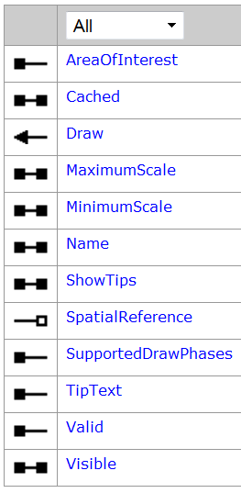
如何添加显示缓存
ILayer
如何缓存图层
  设置图层的cached属性；
  图层的缓存会一直使用，直到图层的数据变化，并调用IScreenDisplay.Invalidate()使该缓存无效。
public bool Cached {get; set;}

Slide 100
private void EnableLayerCaches (IMap m_map)
  {
  IActiveView activeView = m_map.ActiveView;
  int i;
  for (i = 0; i <= m_map.LayerCount - 1; i++)
  { //chkCustomCaches is the check box on a form
  m_map.get_Layer(i).Cached = (chkCustomCaches.Value == 1 ? true : false);
  }
  …………
  activeView.Deactivate();
  activeView.Activate(activeView.ScreenDisplay.hWnd);
  activeView.Refresh();
  }

Slide 101
使用多个缓存
  一些应用程序(如ArcMap)可能需要多个显示缓存。 步骤如下:
    使用IScreenDisplay.AddCache()添加一新缓存；
      private long m_lCacheID = m_screenDisplay.AddCache;
    使用StartDrawing()方法指定绘制要使用的缓存 ；
    使用IScreenDisplay.Invalidate()方法，使某一缓存无效；
    使用DrawCache()方法，从指定缓存中进行绘制。
      public void DrawCache ( int hDC, short index, ref tagRECT deviceRect, ref tagRECT cacheRect);

Slide 102
§ 5.3.3 Display events
Object | Phase | Cache
Graphic selection | esriViewForeground | none
Clip border | esriViewForeground | none
Feature selection | esriViewGeoSelection | selection
Auto labels | esriViewGraphics | annotation
Graphics | esriViewGraphics | annotation
Layer annotation | esriViewGraphics | annotation
Layers | esriViewGeography | layer or layers
Background | esriViewBackground | bottom layer
Drawing order
  Map (data view) — The following shows top-to-bottom order (each item is drawn above the items beneath it):
  PageLayout —The following shows top-to-bottom order (each item is drawn above the items beneath it):
Object | Phase | Cache
Snap guides | esriViewForeground | none
Selection | esriViewGraphicSelection | selection
Elements | esriViewGraphics | element
Snap grid | esriViewBackground | element
Print margins | esriViewBackground | element
Paper | esriViewBackground | element

Slide 103
Drawing events
The following IActiveViewEvents can be used to add custom drawing to your application:
  AfterDraw (display, esriViewBackground)
  AfterDraw (display, esriViewGeography)
  AfterDraw (display, esriViewGeoSelection)
  AfterDraw (display, esriViewGraphics)
  AfterDraw (display, esriViewGraphicSelection)
  AfterDraw (display, esriViewForeground)
  AfterItemDraw (Index, display, esriDPGeography)
  AfterItemDraw (Index, display, esriDPAnnotation)
  AfterItemDraw (Index, display, esriDPSelection)

Slide 104
The AfterDraw event is fired after every phase of drawing.
Not all the views fire all the events. Additionally, if a view is partially refreshed, the phases that draw from cache do not fire their AfterDraw event.
  For example, if the selection is refreshed, all the layers draw from cache. As a result, the AfterDraw(esriViewGeography) event does not fire; however, there is an exception. In the case of esriViewForeground, the event is fired every time the view draws. Even if everything in the map draws from the recording cache, the foreground event still fires.

Slide 105
Enabling item events with VerboseEvents
  The AfterItemDraw event is fired after each feature or graphic is displayed and can seriously impact drawing performance if a connected handler is not efficient. Normally, clients connect to the AfterDraw event.
    It is important to check the second argument and respond to the appropriate phase of drawing since the AfterDraw routine will be called several times when the map is drawn.
  For efficiency, IViewManager has a VerboseEvents property. It can be used to limit the number of events that are fired. If VerboseEvents = false, AfterItemDraw is not fired (this is the default setting).

Slide 106
Events and display caching
The following tables show the handle device context (HDC) that is active when each of the AfterDraw events is fired:
Event | Active HDC
esriViewForeground | window
esriViewGraphics | annotation cache
esriViewGeoSelection | selection cache
esriViewGeography | top layer cache
esriViewBackground | bottom layer cache
Event | Active HDC
esriViewForeground | window
esriViewGraphicSelection | selection cache
esriViewGraphics | element cache
esriViewBackground | element cache

Slide 107
§5.4 地图排版
  PageLayout对象
  Page对象
  SnapGrid对象
  SnapGuides对象
  RulerSettings对象

Slide 108
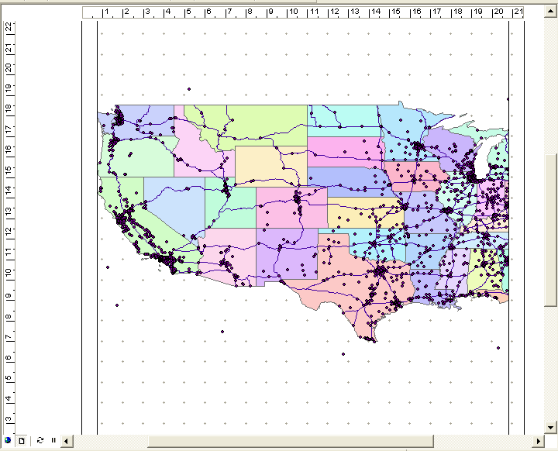

Slide 109
SnapGrid
GraphicsSnap
RulerSettings
PageLayout
SnapGuides
GridSnap
GuideSnap
MarginSnap
RulerSnap
Element
Page
GraphicsSnapEnvironment
图5-5 PageLayout及相关对象结构关系

Slide 110
§ 5.4.1 PageLayout对象
PageLayout对象是一个虚拟的页面，在其上放置和排列地理数据和地图元素，如地图框、地图标题、地图图例、地图比例尺等。PageLayout 主要用于地图的设计、打印与输出。 PageLayout对象对应于ArcMap的布局视图。
PageLayout和Map两个对象非常相似，它们都是视图对象，可以显示地理信息；它们也都是图形容器，可以容纳图形元素(Graphics Elements)。它们虽然都是图形容器，但是所能够保存的图形类型却是有差别的。PageLayout除了保存图形元素外，还可以保存诸如MapFrame的框架元素(Frame Element)。

Slide 111
当使用地图文档时， PageLayout对象通过MapFrame 对象来管理文档中的地图对象； 一个文档中的所有地图对象必须包含在MapFrame元素中，由PageLayout直接管理。
为了更好地显示地图以便打印和输出，PageLayout会自动产生一些对象来修饰地图：SnapGuides、SnapGrid、RulerSettings和Page。

Slide 112
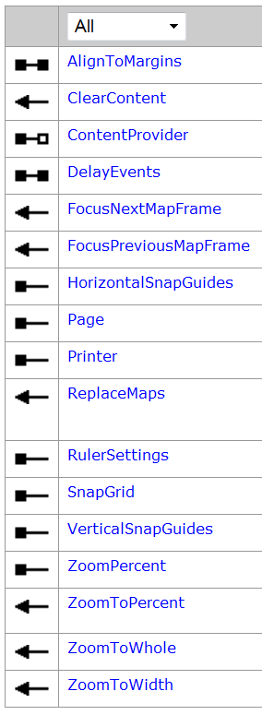
PageLayout类主要实现了IPageLayout3接口，用于管理页面布局相关的页面、打印机、标尺、捕捉格网、水平捕捉线和垂直捕捉线对象，同时还提供了页面缩放、地图框遍历等方法。
  ZoomToWhole可以让PageLayout以最大尺寸显示；ZoomToPercent则可以按照输入的比例显示；ZoomToWidth可以让视图显示的范围匹配控件对象的宽度。
    private void ZoomPer()
    { IPageLayout3 pPageLayout = axPageLayoutControl1.PageLayout;
    //页面缩小到10％
    pPageLayout.ZoomToPercent(10); }
  Page属性用于管理PageLayout中的页面(page)对象；RulerSettings、SnapGrid、HorizontalSnapGuides 和VerticalSnapGuides用于管理PageLayout上的标尺、捕捉格网、水平捕捉线和垂直捕捉线，这些对象有利于精确放置各种地图元素。

Slide 113
Note: the IPageLayout interface has been superseded by IPageLayout3. Please consider using the more recent version.

Slide 114
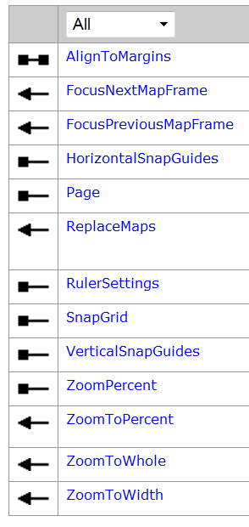
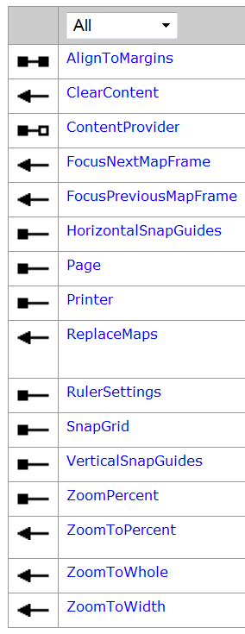
IPageLayout
IPageLayout2
IPageLayout3

Slide 115
PageLayout对象主要用于管理元素，因而它也实现了IGraphicsContainer这个接口。
PageLayout还实现了 IGraphicsContainerSelect接口，这个接口专门用于被选择的元素的管理，如IGraphicsContainerSelect::UnselectAllElements也可以清除图形元素选择集中所有的对象。
PageLayout还实现了IActiveView和IActiveViewEvents接口，用于管理页面布局的视图及相关事件。

Slide 116
§ 5.4.2 Page对象
PageLayout对象被创建后，会自动产生一个Page对象来管理布局视图中的页面，通过IPageLayout3::Page可以得到它的引用。
Page类的主要接口是IPage，它除了用于管理Page的颜色、尺寸和方向等属性外，还可以管理其版式单位、边框类型和打印区域等属性。
Page还实现了IPageEvents接口，用于管理页面的相关事件，如PageColorChanged、PageMarginsChanged、PageSizeChanged和 PageUnitsChanged等。Page对象会负责监听这些事件，并作出相应的反应。如当Page的单位发生变化后，布局视图需要更新它的转换参数、Snapgrid以及SnapGuides等附属对象。

Slide 117



Slide 118
esriPageFormID Constants
Constant | Value | Description
esriPageFormLetter | 0 | Letter - 8.5in x 11in.
esriPageFormLegal | 1 | Legal - 8.5in x 14in.
esriPageFormTabloid | 2 | Tabloid - 11in x 17in.
esriPageFormC | 3 | C - 17in x 22in.
esriPageFormD | 4 | D - 22in x 34in.
esriPageFormE | 5 | E - 34in x 44in.
esriPageFormA5 | 6 | Metric A5 - 148mm x 210mm.
esriPageFormA4 | 7 | Metric A4 - 210mm x 297mm.
esriPageFormA3 | 8 | Metric A3 - 297mm x 420mm.
esriPageFormA2 | 9 | Metric A2 - 420mm x 594mm.
esriPageFormA1 | 10 | Metric A1 - 594mm x 841mm.
esriPageFormA0 | 11 | Metric A0 - 841mm x 1189mm.
esriPageFormCUSTOM | 12 | Custom Page Size.
esriPageFormSameAsPrinter | 13 | Page Form same as Printer Form.

Slide 119
private void changePageColor()
  {
  IpageLayout3 pPageLayout = axPageLayoutControl1.PageLayout ;
  IPage pPage = pPageLayout.Page;
  IRgbColor pRGBColor = new RgbColorClass();
  pRGBColor.Red = 112;
  pRGBColor.Green = 200;
  pRGBColor.Blue = 102;
  pPage.BackgroundColor = pRGBColor;
  }

Slide 120
§ 5.4.3 SnapGrid对象
SnapGrid是PageLayout上用于摆放元素而设置的辅助点，这些点有规则呈网状排列，便于用户对齐元素。
SnapGrid类实现了 ISnapGrid接口，用于设置SnapGrid的各种属性。如 HorizontalSpacing和VerticalSpacing属性用于设置网点之间的水平距离和垂直距离，而IsVisible用于确定这些网点是否处于可见状态，Draw方法用于将一个SnapGrid对象绘制在Page上。

Slide 121
public void SnapGrid(IActiveView activeView)
  {
  IPageLayout3 pageLayout = activeView as IPageLayout3;
  ISnapGrid snapGrid = pageLayout.SnapGrid;
  snapGrid.HorizontalSpacing = 5;
  snapGrid.VerticalSpacing = 5;
  snapGrid.IsVisible = true;
  activeView.Refresh();
  }

Slide 122
§ 5.4.4 SnapGuides对象
SnapGuides是为了更好放置地图而在PageLayout出现的辅助线。这个对象有两种类型：一是水平辅助线，另一种是垂直辅助线。它们可以分别通过IPageLayout::VerticalSnapGuides或IPageLayout::HorizontalSnapGuides获得。每个SnapGuides都管理着一个Guide集合，即这种辅助线可以同时存在多条。
SnapGuides类实现了ISnapGuides接口，它定义了管理SnapGuide的属性和方法。如AreVisible设定SnapGuides是否可见，GuideCount可以返回一个 SnapGuides对象中 Guide的个数，而使用Guide可以按索引值得到某个具体的Guide对象。

Slide 123
AddGuide方法可以将一个 Guide放在指定位置上；
RemoveAllGuides和 RemoveGuide方法分别可以清除所有的Guide和按照索引值清除Guide。

Slide 124
private void AddGuide (IActiveView activeView)
  { IPageLayout3 pageLayout = activeView as IPageLayout3;
  ISnapGuides pSnapGuides = pageLayout.HorizontalSnapGuides;
  pSnapGuides.AddGuide(5);
  pSnapGuides.AddGuide(7);
  pSnapGuides.AddGuide(9);
  pSnapGuides.AddGuide(11);
  pSnapGuides = pageLayout.VerticalSnapGuides;
  pSnapGuides.AddGuide(2);
  pSnapGuides.AddGuide(4);
  pSnapGuides.AddGuide(6);
  pSnapGuides.AddGuide(8);
  pSnapGuides.AreVisible = true;
  activeView.Refresh();
  }

Slide 125
§ 5.4.5 RulerSettings对象
标尺对象也是为了辅助元素的放置而出现在PageLayout对象上方和左方的辅助尺，尽管RulerSettings也是可以直接创建的组件类，但它一般都是直接通过IPageLayout::RulerSettings获得与当前PageLayout相关的标尺。
RulerSettings实现了IRulerSettings，它仅仅定义了一个属性，即SmallestDivision用于设置最小的区分值（页面尺寸单位）。

Slide 126
§ 5.5 Element对象
在一幅地图中，除了地理数据外，还可以拥有元素。
Element是一个非常庞大复杂的对象集合，它主要分为两大部分：图形元素（Graphic Element）和框架元素（Frame Element）。
  图形元素包括MarkerElement、LineElement、FillshapeElement、TextElement、DataGraphElement、PictureElement 和GroupElement等对象，它们都是作为图形的形式而存在，在视图上是可见的。
  框架元素包括FrameElement、MapFrame、MapSurroundFrame、OleFrame和TableFrame等对象，它们都是作为不可见的容器而存在的。

Slide 127

IElement是所有图形元素和框架元素类都实现的接口。这个接口可以让程序员确定元素的Geometry属性，它也定义了方法让用户查找和绘制元素。
  public void Draw ( IDisplay Display, ITrackCancel TrackCancel);

Slide 128
§ 5.5.1 图形元素
所有的图形元素（Graphics Element）类都实现了 IGraphicElement接口，这个接口仅定义了一个 SpatialReference属性，用于设置这些图形元素的空间参考。
除此以外，图形元素还实现ITransform2D接口，这个接口定义的方法和属性可以让图形元素移动、旋转和缩放。

Slide 129
§ 5.5.1.1 LineElement和 MarkerElement对象
LineElement和 MarkerElement是最简单的图形元素，它们在数据视图（data view）或者布局视图（Pagelayout view）上表现为线和点的形式。要将图形元素显示在视图上，一般的步骤是这样的：
  产生一个新的元素对象；
  确定元素显示时使用的Symbol（符号）和Geometry（几何形体对象）；
  使用 IGraphicsContainer::AddElement把元素添加到视图中去；
  刷新视图，让添加的元素可以显示出来。

Slide 130
以 LineElement为例，添加它到视图需要使用两个接口：IElement和ILineElement，前者用于确定线元素的Geometry，后者用于确定Symbol。
  注意：能够使用的Symbol和Geometry不是混用的，LineElement元素只能使用用于修饰LineElement对象的符号，也只能使用Line或者Polyline作为Geometry。MarkerElement也是一样，使用的是Marker类型的Symbol和点作为它的Geometry。

Slide 131
MarkerElement类支持IMarkerElement接口，这个接口的Symbol方法用于在新建一个MarkerElement对象时设置点符号（MarkerSymbol）。

Slide 132
§ 5.5.1.2 TextElement对象
地图为了显示图形的附加信息，一般都是需要采用文字标注来完成。地图的标注有两种形式：
  一种是保存在地理数据库中以标注类的形式存在;
  另一种是使用文字元素。
TextElement对象实现了ITextElement接口，这个接口定义了设置文字元素的属性，如 ScaleText（文字尺寸）、Text（字符）和 Symbol（文字的修饰符号）。
需要注意的是TextElement的 Geometry是一个点，即 Point对象。

Slide 133
§ 5.5.1.3 DataGraphElement对象
DataGraph是一种基于地理数据而创建的图表。 在ArcMap中载入地理数据后，点击“View”-“Graphs”-“Create…”，可依据表或图层的数值数据产生一张图表。这样的图表就是DataGraphElement对象，可将其添加到页面布局上。
IDataGraphElement接口仅仅被DataGraphElement对象所实现，它定义了两个属性，IDataGraphElement::DataGraph用于设定元素的数据图表对象， IDataGraphElement::Map为图表的父地图对象。

Slide 134



Slide 135

§ 5.5.1.4 GroupElement对象
GroupElement对象可以将多个元素编为一组当一个实体来使用。如果用户需要对多个元素进行相同的操作，如同时移动多个元素的时候，可以将它们编为一个组。GroupElement类默认实现IGroupElement3接口，它定义了操作GroupElement的方法和属性。
IGroupElement3::AddElement方法可以将一个元素添加到GroupElement对象；
IGroupElement3::ClearElements可以清除 GroupElement中所有的元素；

Slide 136
DeleteElement方法可以根据GroupElement中的某个元素的索引值删除这个元素。
ReplaceElement方法替换组中的某个元素。
GroupElement是一个组件类，即用户可以新建一个单独的GroupElement对象用于处理元素。

Slide 137
§ 5.5.1.5 FillShapeElement对象
FillshapeElement是一个抽象类，它的子类有 CircleElement、EllipseElement、PolygonElement和RectangleElement。这些对象的共同特点是它们的Geometry属性都是一个二维的封闭图形，在视图上分别表现为圆形元素、椭圆形元素、多边形元素和矩形元素。
IFillshapeElement是所有FillshapeElement类都实现的接口，它定义了用于显示图形元素的Symbol属性，这个Symbol属性必须设置为IFillsymbol对象。

Slide 138

§ 5.5.1.6 PictureElement对象
在制作地图时，可以向PageLayout中插入图片，这样的图片作为一种元素—图片元素(PictureElement)。主要的图片元素有：BmpPictureElement、EmfPictureElement、GifPictureElement、Jp2PictureElement、JpgPictureElement、PictureElement、PngPictureElement和TifPictureElement。
所有的图片元素都实现了IPictureElement4接口，使用于管理和操作图片元素。
  如IPictureElement4::Filter属性是供 OpenFileDialog使用的过滤器；
  IPictureElement4::MaintainAspectRatio属性可以决定调整图片尺寸时是否保持其长宽比例；

Slide 139
  IPictureElement4:: PictureAspectRatio 返回图片X、Y方向长度的比率。只有MaintainAspectRatio 属性为False 时，才可获得PictureAspectRatio 的值。
  IPictureElement4::PictureDescription可以添加图片的附加描述信息；
  IPictureElement4::SavePictureInDocument属性则确定这张图片是否会被保存到地图文件中。
  IPictureElement4::ImportPictureFromFile是这个接口定义的唯一的方法，用于从文件导入一张图片。

Slide 140
public void AddGraphic( IMap map, IGeometry geometry, IRgbColor rgbColor, IRgbColor outlineRgbColor)
  { if (geometry == null) return;
  IGraphicsContainer graphicsContainer = (IGraphicsContainer)map;
  IElement element = null;
  if ((geometry.GeometryType) == esriGeometryType.esriGeometryPoint)
  { // Marker symbols
  ISimpleMarkerSymbol simpleMarkerSymbol = new SimpleMarkerSymbolClass();
  simpleMarkerSymbol.Color = rgbColor;
  simpleMarkerSymbol.Outline = true;
  simpleMarkerSymbol.OutlineColor = outlineRgbColor;
  simpleMarkerSymbol.Size = 15;
  simpleMarkerSymbol.Style = esriSimpleMarkerStyle.esriSMSCircle;
  IMarkerElement markerElement = new MarkerElementClass();
  markerElement.Symbol = simpleMarkerSymbol;
  element = (IElement)markerElement; // Explicit Cast
  }

Slide 141
  else if ((geometry.GeometryType) == esriGeometryType.esriGeometryPolyline)
  { // Line elements
  ISimpleLineSymbol simpleLineSymbol = new SimpleLineSymbolClass();
  simpleLineSymbol.Color = rgbColor;
  simpleLineSymbol.Style = esriSimpleLineStyle.esriSLSSolid;
  simpleLineSymbol.Width = 5;
  ILineElement lineElement = new LineElementClass();
  lineElement.Symbol = simpleLineSymbol;
  element = (ESRI.ArcGIS.Carto.IElement)lineElement; // Explicit Cast
  }

Slide 142
  else if ((geometry.GeometryType) == esriGeometryType.esriGeometryPolygon)
  { // Polygon elements
  ISimpleFillSymbol simpleFillSymbol = new SimpleFillSymbolClass();
  simpleFillSymbol.Color = rgbColor;
  simpleFillSymbol.Style = esriSimpleFillStyle.esriSFSForwardDiagonal;
  IFillShapeElement fillShapeElement = new PolygonElementClass();
  fillShapeElement.Symbol = simpleFillSymbol;
  element = (IElement)fillShapeElement; // Explicit Cast
  }
  if (!(element == null))
  { element.Geometry = geometry;
  graphicsContainer.AddElement(element, 0); }
  }

Slide 143
§ 5.5.2 框架元素
框架元素（Frame Element）是一种包含其他地图元素的容器。所有的图片元素都属于框架元素，除此之外，还有两个主要的框架元素：MapFrame(地图框架)和地图附属物框架(MapSurroundFrame)。
MapFrame对象是Map的容器，它用于管理Map对象；而MapSurroundFrame对象则用于管理MapSurround对象，MapSurround就是为了修饰地图而使用的比例尺、比例文本、指北针、图例等对象。每个MapSurroundFrame都是与一个MapFrame相联系的。如果一个MapFrame被删除了那么它其中所有的MapSurroundFrame对象也将被删除。

Slide 144

CoClasses that implement IFrameElement

Slide 145

所有的框架元素类都实现了IFrameElement接口，这个接口定义了操作框架元素最一般的属性和方法。如 BackGround、Border属性可以用于设置框架元素的背景和边框。Object属性则可以返回这个框架对象的引用。

Slide 146

§ 5.5.2.1 MapFrame对象
MapFrame是由PageLayout控制的。使用IGraphicsContainer.FindFrame方法可以查找到某个特定对象的框架对象。
  public IFrameElement FindFrame ( object frameObject );
MapFrame对象支持IMapFrame接口，使用IMapFrame定义的属性和方法可以控制其中的Map对象。IMapFrame.Map属性可以获得这个地图框架内的地图对象，它是一个只读属性；MapBounds属性则可以返回地图对象的范围，即一个 Envelope对象；MapFrame使用 MapScale属性来确定地图显示的比例，它们都是用于更新这个框架元素内的地图对象的。IMapFrame.CreateSurroundFrame方法用于创建一个 MapSurroundFrame对象。

Slide 147
MapFrame对象还实现了IMapGrids接口，它可以用于管理地图框架中的MapGrid（地图格网）。如 AddMapGrid用于添加一个MapGrid对象，ClearMapGrids和 DeleteMapGrid可以清除所有的MapGrid对象或者使用索引值删除地图框架对象中的某个MapGrid。

Slide 148
§ 5.5.2.2 MapSurroundFrame对象
MapSurroundFrame是一种用于管理MapSurround对象的框架元素。MapSurround是指北针、比例尺和图例一类的对象，它们是一种“智能”的，会自动与某个地图对象关联，随着地图视图的变化而变化的对象。当地图框架发生旋转的时候，指北针对象的方向也会发生变化。
MapSurroundFrame支持MapFrameResized事件，当地图的尺寸改变的时候，它会监听这个事件，并自动更新比例尺等对象。

Slide 149
IMapsurroundFrame接口是MapsurroundFrame对象的默认接口，IMapSurroundFrame::MapFrame属性可以得到与自身关联的MapFrame对象，而IMapSurroundFrame::MapSurround属性则可以得到它持有的 MapSurround对象。

Slide 150
§ 5.5.2.3 TableFrame对象
TableFrame是一种可以容纳Table对象的框架元素，只能放置在布局视图中，而不能添加到Map对象中去。
ITableFrame接口是TableFrame类实现的唯一接口，它提供了操作框架元素中表的属性和方法。
  ITableFrame::StartCol和 StartRow可以设置显示表时的列数和行数；而使用ITableFrame::TableView属性可以让程序员得到一个 ITabelView对象去改变表视图的属性，诸如选择显示等。
  ITableFrame::Table属性将会返回给用户一个与框架相关的 ITable对象，它实际上是普通属性表或是要素类，也就是这个数据表的数据源对象。使用ITableFrame::TableProperty属性得到的ITableProperty对象来获得它的指针。
当用户在ArcMap打开一个要素图层的属性表，点击“Table Options”按钮，选择“Add Table to Layout”后，会在布局视图中发现一份数据表。

Slide 151



Slide 152

§ 5.6 MapGrid对象模型
一幅成品地图中总是会看到地图格网。在小比例尺地图中，经纬网可以让指明某个区域在地球上的确切位置；在大比例地图里，也可以使用方格网将一块区域进行规则划分。
ArcObjects中也提供了用于辅助显示地图的地图格网MapGrids对象，它出现了地图边缘上，用于显示经纬度或者方格网。必须出现在PageLayout视图而不是Map视图。一个地理网格主要由GridLine（格网线）、GridLabel（格网标注）和GridBorder（格网边框）三部分组成。

Slide 153
§ 5.6.1 MapGrid对象
MapGrid对象是布局视图中的一种参考线或点，它可以帮助用户快速地确定地图中要素的位置。MapGrid对象由MapGrids来管理，一个MapGrids中可以存在多个MapGrid对象。
在布局视图中获得一个MapGrid的指针非常容易，使用 IGraphicsContainer::FindFrame可以得到PageLayout对象的MapFrame对象，然后通过QI方法可以得到。

Slide 154
private IMapGrid GetMapGrid()
  {
  IActiveView pActiveView = axPageLayoutControl1.PageLayout as IActiveView;
  IGraphicsContainer pGraphicsContainer = pActiveView as IGraphicsContainer;
  IMap pMap = pActiveView.FocusMap;
  IMapFrame pMapFrame = pGraphicsContainer.FindFrame(pMap) as IMapFrame;
  IMapGrids pMapGrids = pMapFrame as IMapGrids;
  IMapGrid pMapGrid = pMapGrids.get_MapGrid(0);
  return pMapGrid;
  }

Slide 155
MapGrid是一个抽象类，它有四个子类对象，如 MeasuredGrid、Graticule、IndexGrid和CustomGridOverlay。
IMapGrid是所有类型的地图格网类都实现的接口，它用于设置MapGrid对象的一般属性和方法
  如 Border属性，用于设置地图网格的边框；
  IMapGrid::LabelFormat属性用于设置地图网格上的标签格式；
  IMapGrid::Linesymbol则可以用于设置网线的样式。
  IMapGrid接口还定义了多个设置 tick对象的属性，所谓 tick，就是一个小记号点，如网线之间的交点、网线与边的交点等。SetSubTicksVisiblity等方法可以按照用户的要求来确定这些点。

Slide 156
Graticule是使用经纬线来划分地图的地图格网对象，它实现了两个接口 IGraticule和IMeasuredGrid。由于Graticule对象是使用经纬网，因而需要设置空间参考属性。
IMeasuredGrid接口定义了多个属性用于设置Origin（原点），如 FixedOrigin为是否根据计算自动设置起点；Units是用于设置原点间隔的单位，而 XOrigin和 YOrigin用于设置X和Y方向上的起点；XIntervalSize和YIntervalSize是确定X、Y方向上两线之间的间隔。

Slide 157
MeasuredGrid也是使用经纬度作为地图网格来划分地图的，它与Graticule对象的不同之处在于它的空间参考属性可以和MapFrame对象一致，也可以不一致。它除了实现IMeasureGrid接口外，还实现了IProjectedGrid接口用于设置它的投影属性。
IndexGrid是使用索引值的方式来划分地图的区域的对象，通常南北方向用“ABC”，而东西方向用“123”来表示，它适合小区域内地块的划分等。IndexGrid类实现了IIndexGrid接口，IIndexGrid::XLabel和YLabel属性分别用于设置网格 X、Y轴上的标签。ColumnCount和RowCount属性分别设置了MapGrid网格划分的列数和行数。

Slide 158
下面是一个IndexGrid的例子：
private IIndexGrid CreateIndexGrid()
  {
  IIndexGrid pIndexGrid = new IndexGridClass();
  pIndexGrid.ColumnCount = 5;
  pIndexGrid.RowCount = 5;
  int i;
  for (i = 0;i<= pIndexGrid.ColumnCount - 1;i++)
  { pIndexGrid.set_XLabel(i,(i + 1).ToString()); }
  for (i = 0;i<= pIndexGrid.RowCount - 1;i++)
  { pIndexGrid.set_YLabel(i, i.ToString () + "A"); }
  return pIndexGrid;
  }

Slide 159
§ 5.6.2 MapGridBorder对象
地图格网是有边框的，边框有两种类型：SimpleMapGridBorder和 CalibratedMapGridBorder。它们都实现了IMapGridBorder接口。IMapGridBorder::DisplayName属性可以得到边框的显示名，它们的 DisplayName分别是“simple border”和“calibrated border”。
SimpleMapGridBorder对象只是使用简单的直线来作为地图的边框，因而在ISimpleMapGridBorder接口中必须设置的是LineSymbol属性，它用于确定边框线的样式、宽度和颜色。
CalibratedMapGridBorder是使用一种渐变线段的边框对象，这个对象支持的接口是ICalibratedMapGridBorder，它定义了边框的前景色、后景色、宽度，线段的间隔长度等属性。

Slide 160
private ISimpleMapGridBorder CreateSimpleMapGridBorder()
  {
  //新建一个简单边框对象
  ISimpleMapGridBorder pSimpleMapGridBorder;
  pSimpleMapGridBorder = new SimpleMapGridBorderClass();
  //设置简单边框的属性
  ISimpleLineSymbol pLineSymbol;
  pLineSymbol = new SimpleLineSymbolClass();
  pLineSymbol.Style = esriSimpleLineStyle.esriSLSSolid;
  pLineSymbol.Color = getRGB(0, 0, 0);
  pLineSymbol.Width = 2;
  pSimpleMapGridBorder.LineSymbol = pLineSymbol;
  return pSimpleMapGridBorder;
  }

Slide 161
下面的代码段可以产生一个CalibratedMapGridBorder对象：
  ICalibratedMapGridBorder pCalibratedBorder;
  pCalibratedBorder = new CalibratedMapGridBorderClass();
  //设置复杂边框的属性
  pCalibratedBorder.BackgroundColor = getRGB(255, 255, 255);
  pCalibratedBorder.ForegroundColor = getRGB(100, 100, 60);
  pCalibratedBorder.BorderWidth = 10;
  pCalibratedBorder.Interval = 60;
  pCalibratedBorder.Alternating = true;
  //将边框对象设置给MapGrid的border属性
  pMapGrid.Border = pCalibratedBorder;

Slide 162
§ 5.6.3 MapGridLabel对象
每一个地图格网都有标签，无论是在地图中使用经纬网还是方里网，都必须设置一些标识性字符，这些字符都需要使用到MapGridLabel对象来设置。
IGridLabel接口控制着所有GridLabel对象的一般属性。
  IGridLabel::LabelAlignment属性可以设置格网标注在格网对象的四个边上的水平和垂直方向，它需要传入一个esriGridAxisEnum枚举类型值。
DMSGridLabel对象的特点是其标注字符使用的是经纬度的单位，即度、分和秒，例如110。10’10”。DMSGridLabel类实现IDMSGridLabel接口用于管理经纬网标注对象的属性，如字体、标注类型等。

Slide 163
FormattedGridLabel对象可以让标注上的字符格式化显示，它的类实现了 IFormattedGridLabel接口，其Format属性需要传入一个 INumberFormat对象用于设定字符格式，如字符是否显示负号、小数点后设置多少位等。
MixedFontGridLabel可以使用两种字体来设置一段标注文本，IMixedFontGridLabel::NumberOfDigits属性可以确定两种字体是如何应用到标注字符上的，其中的n值可以让标签最后的n个字符设置为第二种字体和颜色，而剩下的字符使用第一种字体和颜色。MixedFontGridLabel对象的主要颜色和字体使用IGridLabel::Color和 IGridLabel::Font来设置，而第二种颜色和字体则由IMixedFontGridLabel::SecondaryColor和IMixedFontGridLabel::SecondaryFont确定。
CreateMeasuredGrid 实例：

Slide 164
§ 5.6.4 MapGridFactory对象
MapGridFactory对象可以让程序员快速新建一个地图格网对象，这些新建的格网对象的属性被设置为缺省值。MapGridFactory是一个抽象类，它唯一的接口是IMapGridFactory，其中定义的create方法可以新建MapGrid对象。
MapGridFactory的子类有GraticuleFactory、IndexGridFactory、MeasuredGridFactory、CustomOverlayGridFactory和 MgrsGridFactory五种。它们没有自己的接口，全部都是实现IMapGridFactory。
CreateMapGridByFactory 实例

Slide 165
§ 5.7 MapSurround对象
MapSurround是与地图对象关联的用于修饰地图的辅助图形元素对象。它们的形状或数值会随着地图属性的变化而自动改变，如地图缩放后，ScaleBar(比例尺)对象将会自动调整比例，ScaleBarText(比例尺文本)也会相应改变它的比例值，即MapSurround类型对象会监听Map对象的行为而做出相应反应。
Map surrounds ：
  Legend 、North arrow 、Map inset 、Map title and overview 、Scale bars 、Scale text

Slide 166
所有的MapSurround对象都支持IMapSurround接口，它定义了MapSurround对象一般的属性和方法，如使用Name属性可以得到某个MapSurround的名称，FitToBounds方法可以改变一个 MapSurround对象的尺寸。
MapSurround类也实现了IMapSurroundEvents接口，用于触发与MapSurround相关的事件，如 AfterDraw、BeforeDraw等。

Slide 167

§ 5.7.1 图例对象
图例（Legend）是与一个Map对象中图层的着色操作（renderer）相关的对象，着色对象可以在地图上产生专题图。
The Legend can be seen as a collection of map layers each layer being represented by a LegendItem.
每个LegendItem都有一个或者多个LegendGroup（图例组），而这个数目则取决于地图有多少种着色方案。每个LegendGroup都有一个或者多个LegendClass（着色类）对象，而每个LegendClass代表了一个使用自身的符号和标签制作的图例分类。

Slide 168
Legend类的主要接口是ILegend，使用它可以修改legend的属性和获得它的组成对象。
Note: the ILegend interface has been superseded by ILegend2. Please consider using the more recent version.

Slide 169


ILegend2
New

Slide 170

Patch是一个Legend 类中的帮助描述要素着色的图片，这个对象只有两种形式：AreaPatch和 LinePatch。ArcObjects使用LegendClassFormat和 LegendFormat对象来管理一个图例项内的 Patch对象。

Slide 171

LegendItem对象有多种类型：HorizontalBarLegendItem、HorizontalLegendItem、NestedLegendItem和VerticalLegendItem。

Slide 172
LegendItem对象默认实现ILegendItem接口，这个接口定义了所有LegendItem的一般属性，如是否显示标题、是否显示标签，是否出现图层名以及LegendItem的宽度和高度等。
LegendItem的四个子类都有各自相应的接口，如 HorizontalBarLegendItem的接口为IHorizontalBarLegendItem等，使用这些接口可以方便的定制不同类型的图例条目。
LegendClassFormat对象用于控制单个legendItem的外观，如 DescriptionSymbol、LinePatch和Patch的属性等。LegendFormat对象用于控制一个legend的属性，特别是legend内不同部分的间隔大小。

Slide 173
通过TOCControl改变图例符号
在ArcMap的“Table Of Contents”中点击某个图例符号就会弹出“符号选择”对话框，通过这一对话框可以改变相应要素符号表达。在利用ArcGIS Engine开发的应用程序中，如何通过TOCControl控件实现类似功能？

Slide 174
基本思路如下：
  对axTOCControl1的OnMouseDown写处理代码，主要功能包括：
    使用HitTest()方法获得鼠标点击位置的图例符号symbol；
    根据得到的图例符号symbol的几何类型（点、线、面），通过“Symbol Selector”对话框改变图例符号；
    刷新相关控件，包括axMapControl1和axTOCControl1。

Slide 175
public void HitTest ( int X, int Y, ref esriTOCControlItem ItemType, ref IBasicMap BasicMap, ref ILayer Layer, ref object Unk, ref object Data );
  Unk specifies an ILegendGroup object.
  Data specifies a long indicating the index of the legend class within the legend group. Use this index in conjunction with the legend group to obtain a particular legend class. An index of -1 refers to the heading if it is present.

Slide 176
private void axTOCControl1_OnMouseDown(object sender, ESRI.ArcGIS.Controls.ITOCControlEvents_OnMouseDownEvent e)
  {…… //Determine what kind of item has been clicked on
  axTOCControl1.HitTest(e.x, e.y, ref item, ref map, ref layer, ref other, ref index);
  if (e.button == 1)
  { if (layer == null) return;
  IFeatureLayer featureLayer = layer as IFeatureLayer;
  if (featureLayer == null) return;
  IGeoFeatureLayer geoFeatureLayer = (IGeoFeatureLayer)featureLayer;
  ILegendClass legendClass = new LegendClassClass();
  ISymbol symbol = null;
  if (other is ILegendGroup && (int)index != -1)
  { legendClass = ((ILegendGroup)other).get_Class((int)index);
  symbol = legendClass.Symbol;
  }

Slide 177
  if (symbol == null) return;
  symbol = GetSymbolByControl (symbol);
  if (symbol == null) return;
  legendClass.Symbol = symbol;
  this.Activate();
  //Fire contents changed event that the TOCControl listens to
  axMapControl1.ActiveView.ContentsChanged();
  //Refresh the display axMapControl1.Refresh(esriViewDrawPhase.esriViewGeography, null, null);
  axTOCControl1.Update();
  }
  ……

Slide 178
private ISymbol GetSymbolByControl(ISymbol symbolType)
  {
  ISymbol symbol = null; IStyleGalleryItem styleGalleryItem = null;
  esriSymbologyStyleClass styleClass = esriSymbologyStyleClass.esriStyleClassMarkerSymbols;
  if (symbolType is IMarkerSymbol)
  { styleClass = esriSymbologyStyleClass.esriStyleClassMarkerSymbols; }
  if (symbolType is ILineSymbol)
  { styleClass = esriSymbologyStyleClass.esriStyleClassLineSymbols; }
  if (symbolType is IFillSymbol)
  { styleClass = esriSymbologyStyleClass.esriStyleClassFillSymbols; }
  GetSymbol symbolForm = new GetSymbol(styleClass);
  symbolForm.ShowDialog();
  styleGalleryItem = symbolForm.m_styleGalleryItem;
  if (styleGalleryItem == null) return null;
  symbol = styleGalleryItem.Item as ISymbol;
  symbolForm.Dispose();
  this.Activate();
  return symbol;
  }

Slide 179


Slide 180
public class GetSymbol : System.Windows.Forms.Form
  { ……
  public IStyleGalleryItem m_styleGalleryItem;
  string stylesPath = string.Empty;
  private FolderBrowserDialog folderBrowserDialog1;
  esriSymbologyStyleClass styleClass;
  public GetSymbol (esriSymbologyStyleClass symStyleClass)
  {
  InitializeComponent();
  styleClass = symStyleClass;
  }

Slide 181
  private void GetSymbol_Load(object sender, EventArgs e)
  { LoadStyles(); }
  private void cmdCancel_Click(object sender, System.EventArgs e)
  { m_styleGalleryItem = null; this.Hide(); }
  private void cmdOK_Click(object sender, System.EventArgs e)
  { this.Hide(); }
  private void axSymbologyControl1_OnItemSelected(object sender, ESRI.ArcGIS.Controls.ISymbologyControlEvents_OnItemSelectedEvent e)
  { //Preview the selected item
  m_styleGalleryItem = (IStyleGalleryItem)e.styleGalleryItem;
  PreviewImage();
  }

Slide 182
  private void LoadStyles()
  { //Get the ArcGIS install location
  string sInstall = ESRI.ArcGIS.RuntimeManager.ActiveRuntime.Path;
  string defaultStyle = System.IO.Path.Combine(sInstall, "Styles\\ESRI.ServerStyle");
  if (System.IO.File.Exists(defaultStyle))
  { //Load the ESRI.ServerStyle file into the SymbologyControl
  axSymbologyControl1.LoadStyleFile(defaultStyle);
  axSymbologyControl1.StyleClass = styleClass; axSymbologyControl1.GetStyleClass(axSymbologyControl1.StyleClass).SelectItem(0);
  cbxStyles.Text = defaultStyle;
  }
  stylesPath = sInstall + "\\Styles";
  cbxStyles.Items.Clear();
  cbxStylesAddItems(stylesPath);
  }

Slide 183
  private void cbxStylesAddItems(string path)
  { string[] serverstyleFiles = System.IO.Directory.GetFiles(stylesPath, "*.serverstyle", SearchOption.AllDirectories);
  string[] styleFiles = System.IO.Directory.GetFiles(stylesPath, "*.style", SearchOption.AllDirectories);
  cbxStylesAddItems(serverstyleFiles);
  cbxStylesAddItems(styleFiles);
  }
  private void cbxStylesAddItems(string[] files)
  { if (files.GetLength(0) == 0) return;
  foreach (string file in files)
  { cbxStyles.Items.Add(file); }
  }

Slide 184
§ 5.7.2 指北针对象
MarkerNorthArrow是一种用于指示地图空间方位的图形，它其实是ESRI North字库中的字符符号，字库中的任何一种字体的符号都可以当作指北针使用。
MarkerNorthArrow从抽象类NorthArrow继承而来，它是一个MapSurround对象。MarkerNorthArrow对象的两个主要接口是INorthArrow和IMarkerNorthArrow。INorthArrow接口可以设置指北针对象的一般属性，如颜色、尺寸和引用位置。
IMarkerNorthArrow接口定义了一个属性MarkerSymbol，它用于设置指北针的符号。

Slide 185

§ 5.7.3 比例尺对象
ScaleBar对象也是一种 MapSurround，它有多个子类，如ScaleLine、SinglefillScaleBar和DoublefillScaleBar等，这些类都实现了IScaleBar和IScaleMarks接口。
IScaleBar接口可以管理一个比例尺对象的大部分属性，如比例尺颜色、高度，它也定义了管理比例尺对象上 Label的属性，如 Labelsymbol、LabelPosition等，它们分别用于设置比例尺中的标识字符符号和位置。
IScaleMarks接口负责管理与一个比例尺相关的单个标记（mark）的属性，如高度、符号和位置等。

Slide 186



Slide 187
SinglefillScaleBar是个抽象类，它的对象使用一种符号来显示比例尺。这个类实现的接口是ISinglefillScaleBar，其子类为SingleDivisionScaleBar，子类没有自己特殊的接口。
DoublefillscaleBar是使用两种符号来交叉显示比例尺的，其接口是IDoublefillScaleBar，使用它的 FillSymboll和 FillSymbol2属性可以设置 DoublefillScaleBar中的两种符号。DoublefillScaleBar有三个子类，即AlternatingScaleBar、DoubleAlternatingScaleBar和HollowscaleBar。
ScaleLine对象是使用步进线（stepped-line）来显示比例尺的，它本身是一个组件类，实现了IScaleLine接口。SteppedScaleLine对象是ScaleLine的子类。
AddSacleBar 实例

Slide 188

§ 5.7.4 比例文本对象
比例尺能够用图形的方式显示出地图上的单位长度在现实世界的距离，但用户一般都希望在地图上能够获得一个明确的比例值。ArcObjects提供比例文本对象ScaleText就可以满足这个要求。ScaleText对象在本质上是一个文本元素，但是它会随着相关地图的变化而改变比例值。
ScaleText类实现了IScaleText接口，它定义了文本的格式，如 symbol、style等。用户也可以通过text只读对象来得到比例文本的字符值。

Slide 189

§ 5.8 IDentifyDialog对象
在 ArcMap和 ArcCatalog程序中，当用户点击 Identify按钮后，就会弹出一个属性页面，使用鼠标在屏幕上点击地理数据，属性页面会自动将鼠标点击到的要素属性显示出来。这个功能在 ArcObjects中可以借助 IDentifyDialog对象实现。

